Slide 1

BÀI TẬP LỚN CÔNG NGHỆ PHẦN MỀM
Giảng viên: Vũ Thị Hồng Nhạn
Lớp : INT2208_6
Nhóm 11:
17020848 Vũ Thị Ngọc Lê
17020865 Nguyễn Đức Long
17020930 Cao Thị Ngoan
17021000 Ngô Thái Sơn

Slide 2
PHẦN MỀM QUẢN LÝ THƯ VIỆN
Mục đích : Quản lý thông tin mượn, trả,gia hạn,… trong thư viện và tiết kiệm nhân lực một cách tốt nhất , có hiệu quả nhất.

Slide 3
PHẦN MỀM QUẢN LÝ THƯ VIỆN
Chức năng:
1.Quản lý thông tin độc giả :
Thư viện cần quản lý thông tin độc giả bao gồm Họ tên, Loại đọc giả, Email, Ngày sinh, Địa chỉ, Số sách đang mượn, Tiền nợ,…
Tìm kiếm độc giả.
2. Quản lý sách:
Thông tin cần quản lý của một quyển sách bao gồm: Tên Sách, Thể loại, Tác giả, Nhà Xuất Bản, Ngày nhập, Năm xuất bản, Giá trị, Tình trạng,…
Tìm kiếm sách.

Slide 4
PHẦN MỀM QUẢN LÝ THƯ VIỆN
3.Quản lý việc mượn trả sách của độc giả:
Mỗi lượt mượn sách độc giả chỉ được mượn một số sách nhất định.
Số sách được mượn mỗi lượt có thể thay đổi ở những thời điểm khác nhau.
Độc giả chỉ có thể tiếp tục mượn sách khi đã trả hết sách và tiền phạt (nếu có) của lần mượn trước.
Việc mượn trả sách được quản lý bằng Phiếu mượn và Phiếu trả.
Nếu độc giả trả trễ hoặc làm mất, hư hỏng sách thì thủ thư sẽ xuất Phiếu phạt.

Slide 5
Bảng chức năng :
PHẦN MỀM QUẢN LÝ THƯ VIỆN
Stt | Chức năng | Giải thích
1 | Mượn sách
2 | Trả sách
3 | Thêm sách
4 | Sửa sách
5 | Xóa sách
6 | Thêm bạn đọc
7 | Sửa bạn đọc
8 | Xóa bạn đọc
9 | Thống kê trả trễ
10 | Thống kê tình hình mượn sách theo thể loại

Slide 6
PHẦN MỀM QUẢN LÝ THƯ VIỆN
Stt | Chức năng | Giải thích
11 | Tìm bạn đọc theo mã
12 | Tìm bạn đọc theo tên
13 | Tìn sách theo mã
14 | Tìm sách theo tên
15 | Tìm sách theo thể loại
16 | Tìm sách theo tác giả
17 | Tìm sách theo người mượn
18 | Gia hạn
19 | Xuất phiếu thu
20 | Xử lý hỏng sách
21 | Xử lý mất sách

Slide 7
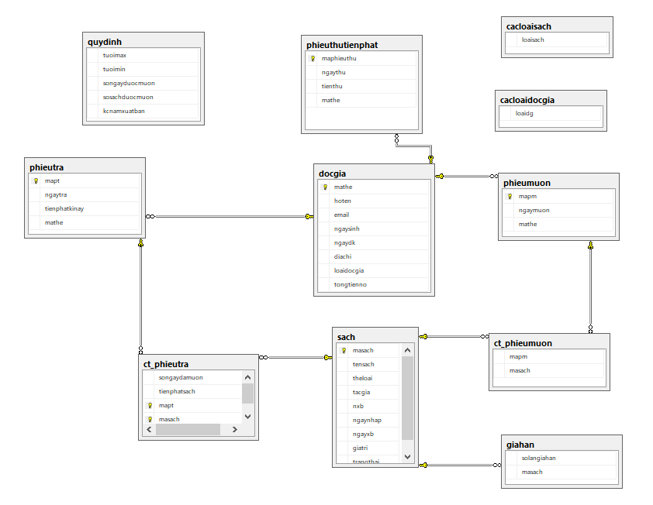
PHẦN MỀM QUẢN LÝ THƯ VIỆN
Mô hình hóa dữ liệu :

Slide 8
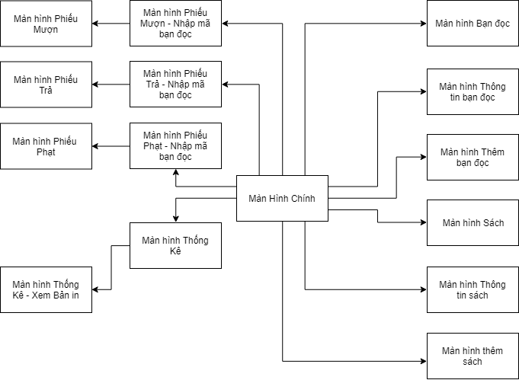
PHẦN MỀM QUẢN LÝ THƯ VIỆN
Mô hình liên kết màn hình chính:

Slide 9
PHẦN MỀM QUẢN LÝ THƯ VIỆN
Phân rã công việc :
Thiết kế giao diện : Vũ Thị Ngọc Lê,Cao Thị Ngoan
Thiết kế kiến trúc dữ liệu: Nguyễn Đức Long, Ngô Thái Sơn
Lập trình:
-GUI (giao tiếp với người dùng) :
Vũ Thị Ngọc Lê,Cao Thị Ngoan
-DAL (giao tiếp với hệ quản trị CSDL,database):Ngô Thái Sơn
- BLL(Lớp logic, đáp ứng nhu cầu dữ liệu của GUI và DAL): Nguyễn Đức Long
Viết báo cáo : Vũ Thị Ngọc Lê

Slide 10
PHẦN MỀM QUẢN LÝ THƯ VIỆN
Chia điểm:
Vũ Thị Ngọc Lê: 25%
Cao Thị Ngoan: 25%
Ngô Thái Sơn: 25%
Nguyễn Đức Long: 25%

